Slide 1
সবাইকে বিজয় ফুলের শুভেচ্ছা

Slide 2
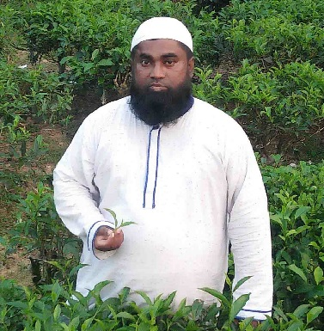
মোঃ মুকবুল হোসেন সহকারি শিক্ষক(ব্যবসায় শিক্ষা) লালবাগ রওশন আশরাফ উচ্চবিদ্যালয় কুমিল্লা সদর দক্ষিণ, কুমিল্লা। মোবাইলঃ ০১৭১৬-২৯২১৮২ ইমেইলঃ muqbul.jannat@gmail.com

Slide 3
শ্রেণিঃ নবম বিষয়ঃ হিসাববিজ্ঞান অধ্যায়ঃপ্রথম সময়ঃ৪৫ মিনিট তারিখঃ
পাঠ পরিচিতি

Slide 4
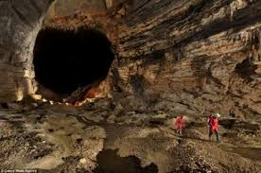
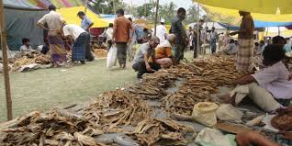
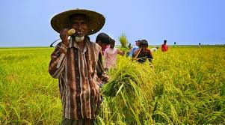
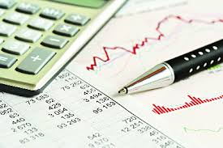

Slide 5
ক) প্রাচীন কালে মানুষ কোথায় বাস করত?
খ) প্রাচীন কালে মানুষ কিভাবে পন্য আদান প্রদান করত?
গ) মধ্য যুগে মানুষ কিভাবে জীবন যাপন করত?
ঘ) মুদ্রার প্রচলন শুরু হয়ার পর কিসের প্রযোজন দেখা দেয়?

Slide 6
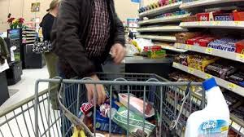
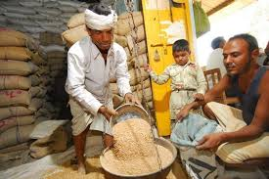
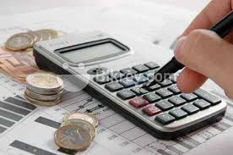
হিসাববিজ্ঞান পরিচিতি
2

Slide 7
শিখনফল
হিসাববিজ্ঞান কাকে বলে ।
হিসাববিজ্ঞানের উৎপত্তি ব্যাখ্যা করতে পরব।
হিসাববিজ্ঞানের উদ্দেশ্য বর্ণনা করতে পরব।
হিসাববিজ্ঞানের গুরুত্ব ব্যাখ্যা করতে পরব।

Slide 8
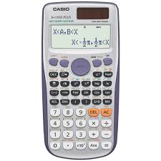

Slide 9
হিসাববিজ্ঞান এমন একটি বিষয় যা পাঠ করলে কোন ব্যক্তি বা প্রতিষ্ঠানের যাবতীয় কার্যাবলি হিসাবের বইতে সুষ্ঠু ভাবে লিপিবদ্ধ করা যায় এবং একটি নিদির্ষ্ট সময় শেষে আর্থিক কার্যাবলির ফলাফল জানা যায়।

Slide 10
বিনিময় প্রথা চালু হয়ার পর থেকে যখন মুদ্রার প্রচলন হয় এবং ব্যবসা বানিজ্যর শুরু হয় তখন থেকে ক্রয় বিক্রয়, জমা খরচ ও লেনদেন হিসাবের বইতে অংকের মাধ্যমে লেখা শুরু হয়।

Slide 11
১৪৯৪ সালে লুকা প্যাসিওলি নামক একজন ইতালীয় গণিতবিদ “সুম্মা ডি এরিথমেটিকা জিওমেট্রিয়া প্রপোরশনিয়েট প্রপোরশনালিটা” একটি গ্রন্ত্র লিখেন এতে হিসাবরক্ষণের মূলনীতি দু তরফা দাকিলা পদ্ধতির ব্যাখ্যা করা হয়।

Slide 12
একক কাজ সময়ঃ ৫ মিনিট
হিসাববিজ্ঞান কাকে বলে? লুকা প্যাসিওলি কোন দেশের নাগরিক ছিলেন?

Slide 13
মূল্যবোধ সৃষ্টিতে হিসাববিজ্ঞানের ভূমিকাঃ
সততা ও দায়িত্ত্ববোধ
ধর্মীয় মূল্যবোধ স্সৃষ্টি
জালিয়াতি ও প্রতারনা প্রতিরোধ
সমাজ ও রাষ্ট্রের প্রতি দায়িত্ববোধ সৃষ্টি
ঋণ পরিশোধ সচেতনতা সৃষ্টি

Slide 14
দলগত কাজ
সমাজ ও পরিবেশের সাথে হিসাব ব্যবস্থার সম্পর্ক ব্যাখ্যা কর।

Slide 15
মূল্যায়নঃ
হিসাববিজ্ঞানের সংজ্ঞা দাও?
দু তরফা দাখিলা পদ্ধতির জনক কে?
হিসাববিজ্ঞানের মূলনীতি কি?
হিসাববিজ্ঞানের মূলনীতি কত সালে রচিত হয়?

Slide 16
বাড়ির কাজ
হিসাববিজ্ঞানের উৎপত্তি ও ক্রমবিকাশ ব্যাখ্যা কর।

Slide 17
ধন্যবাদ

